Slide 1
C 程式設計實習課練習題

Slide 2
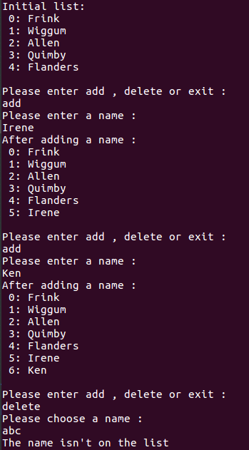
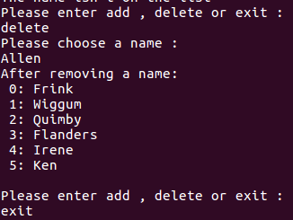
課堂練習12-1：字串陣列
請設計一支程式，可輸入(add) 或刪除(delete)姓名，並且姓名編號會隨著增減而有所變動。
備註.
初始字串陣列內容為附圖的五個姓名。
當找不到欲刪除的姓名時，必須在畫面印出”The name isn’t on the list”，並且重新選擇輸入或刪除姓名。

Slide 3
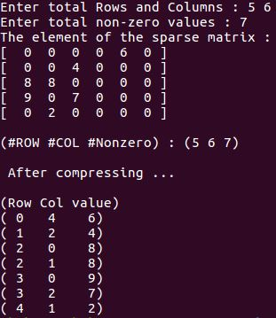
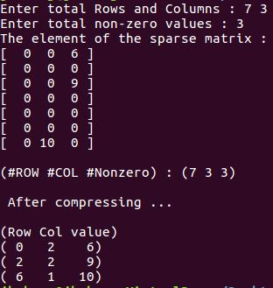
課堂練習12-2：稀疏矩陣
當某一矩陣大部分值為零，僅有少量的非零值存在於矩陣中，我們稱此矩陣為稀疏矩陣。
請設計一個動態稀疏矩陣之儲存方式 :
首先必須輸入陣列的行與列
之後輸入陣列中非零值個數N
程式會隨機在此陣列中生成出N個非零值
接著會輸出陣列的列數、行數以及非零值個數
最後，找出非零值的位置，並輸出於畫面

Slide 4
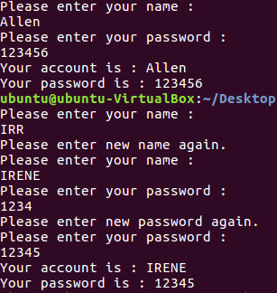
課堂練習12-3：帳戶輸入
請設計 class newuser，用以使用者註冊帳號密碼。
一共需準備四個功能，每次輸入均會檢查輸入的帳號密碼長度是否大於5，否則要求重新
輸入 :
inputusername() : 讀入使用者輸入的帳號
inputpassword() : 讀入使用者輸入的密碼
getusername() : 取出使用者帳號
getpassword() : 取出使用者密碼

Slide 5
課堂練習12-4：namespace 練習
承接12-3，把class的宣告與定義部分放入namespace。並且使用separate compilation來完
成編譯。
newuser.h :
……
……
namespace NU
{
class newuser
{
………
};
}
……
……
newuser.cpp :
……
……
Implementations of all members of class newuser
……
……
main.cpp :
……
……
int main()
{
……
NU::xxxxxx;
NU::ooooo;
……
}
……
……

